Slide 1

MFC程序应用
Version 1.0
2010年4月
Notes:
需求活动 Software Requirement Engineering V1.0 2002-02-22
© 托普集团 2002 , 托普集团中央研究院

Slide 2
Overview
课程介绍
课程内容
案例分析
参考资料
Notes:
需求活动 Software Requirement Engineering V1.0 2002-02-22
© 托普集团 2002 , 托普集团中央研究院

Slide 3
课程介绍
课程目标
预备知识
目标听众
日程表
词汇表
Notes:
需求活动 Software Requirement Engineering V1.0 2002-02-22
© 托普集团 2002 , 托普集团中央研究院

Slide 4
课程目标
熟悉MFC类库和运行流程
熟悉常用控件的使用
Notes:
需求活动 Software Requirement Engineering V1.0 2002-02-22
© 托普集团 2002 , 托普集团中央研究院

Slide 5
预备知识
C/C++语言基础知识
WIN32程序基础
Notes:
需求活动 Software Requirement Engineering V1.0 2002-02-22
© 托普集团 2002 , 托普集团中央研究院

Slide 6
目标听众
项目经理
配置管理人员
开发人员
技术管理人员
Notes:
需求活动 Software Requirement Engineering V1.0 2002-02-22
© 托普集团 2002 , 托普集团中央研究院

Slide 7
日程表
共计：2:40小时
详细安排
<0:05> | 课程介绍
<0:20> | 介绍MFC
<0:45> | MFC之动态创建和宏
<0:45> | MFC程序运行流程
<0:45> | 常用控件的使用
Total: | <2:40> hours
Notes:
需求活动 Software Requirement Engineering V1.0 2002-02-22
© 托普集团 2002 , 托普集团中央研究院

Slide 8
词汇表
MFC 微软基础类(Microsoft Foundation Classes

Slide 9
什么是MFC
MFC实际上是微软提供的,用于在C++环境下编写应用程序的一个框架和引擎。
静态情况下MFC是一组类库。
程序执行起来后，它们就是有生命里的对象，并且它们相互之间的关系已经建立好。

Slide 10
MFC的类组织结构
点击显示类图
数量在260－280之间，且还在不断更新中
常用的文档视图模型：CView/CDocument/CMDIChildWnd/CDialog
常用的控件：CButton、CEdit，CListCtrl
同步：CCriticalSection，CEvent，CMutex

Slide 11
MFC的关键技术实现
MFC关键技术：
  动态创建
  消息映射
这两者都是用宏来实现的
如何实现创建

Slide 12
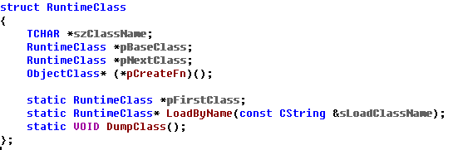
动态创建（1/3）
定义一个RuntimeClass
Notes:
需求活动 Software Requirement Engineering V1.0 2002-02-22
© 托普集团 2002 , 托普集团中央研究院

Slide 13

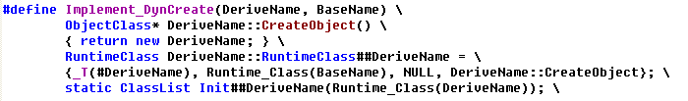
动态创建（2/3）
声明一个class具备动态创建能力
实现动态创建能力

Slide 14
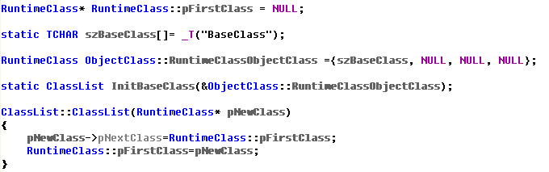

动态创建（3/3）
初始化一个链表，看出来了吗？
装载在这里实现
Notes:
需求活动 Software Requirement Engineering V1.0 2002-02-22
© 托普集团 2002 , 托普集团中央研究院

Slide 15
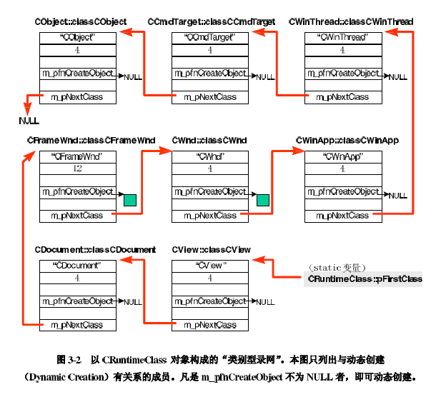
宏编制的一张网

Slide 16
小结：一个类实例的动态创建过程
在进入main()函数前，整个 “类别型录”的网络结构图已经建立好了。
给定一个class名，在整个链表中遍历查找，找个对应RuntimeClass“类别型录”节点时，调用其CreateObject函数指针创建对象。
代码示例。

Slide 17
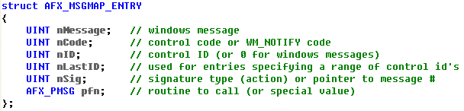
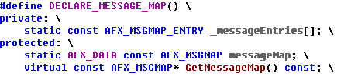
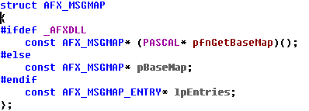
消息映射（1/3）
定义一个消息入点
声明一个消息映射表
定义表中的消息
Notes:
需求活动 Software Requirement Engineering V1.0 2002-02-22
© 托普集团 2002 , 托普集团中央研究院

Slide 18
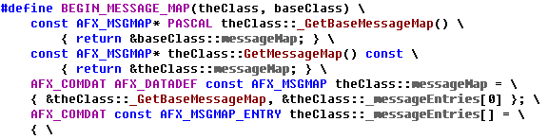

消息映射（2/3）
消息网开始
消息网结束
Notes:
需求活动 Software Requirement Engineering V1.0 2002-02-22
© 托普集团 2002 , 托普集团中央研究院

Slide 19
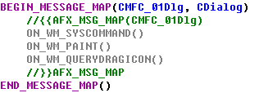
消息映射（3/3）
添加消息
预定义的消息宏
Notes:
需求活动 Software Requirement Engineering V1.0 2002-02-22
© 托普集团 2002 , 托普集团中央研究院

Slide 20
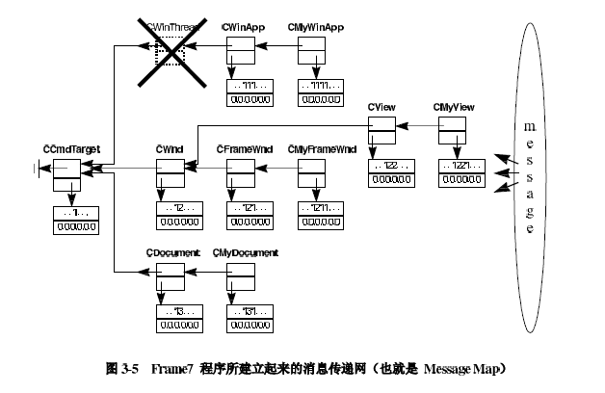
消息映射
消息网编成的结构

Slide 21
分析MFC应用程序
创建一个对话框的MFC程序
窗口创建的过程
程序（消息）执行流程
Notes:
需求活动 Software Requirement Engineering V1.0 2002-02-22
© 托普集团 2002 , 托普集团中央研究院

Slide 22
MFC应用程序创建窗口的过程
PreCreateWindow() 该函数是一个重载函数，在窗口被创建前，可以在该重载函数中改变创建参数(可以设置窗口风格等等)
PreSubclassWindow() 这也是一个重载函数，允许首先子分类一个窗口
OnGetMinMaxInfo() 该函数为消息响应函数，响应的是WM_GETMINMAXINFO消息，允许设置窗口的最大或者最小尺寸
OnNcCreate() 该函数也是一个消息响应函数，响应WM_NCCREATE消息，发送消息以告诉窗口的客户区即将被创建
Notes:
需求活动 Software Requirement Engineering V1.0 2002-02-22
© 托普集团 2002 , 托普集团中央研究院

Slide 23
MFC应用程序创建窗口的过程
OnNcCalcSize() 该函数也是消息响应函数,响应WM_NCCALCSIZE消息，作用是允许改变窗口客户区大小
OnCreate() 该函数也是一个消息响应函数，响应WM_CREATE消息，发送消息告诉一个窗口已经被创建
OnSize() 该函数也是一个消息响应函数，响应WM_SIZE消息，发送该消息以告诉该窗口大小已经发生变化

Slide 24
MFC应用程序创建窗口的过程
OnMove() 消息响应函数，响应WM_MOVE消息，发送此消息说明窗口在移动
OnChildNotify() 该函数为重载函数，作为部分消息映射被调用，告诉父窗口即将被告知一个窗口刚刚被创建

Slide 25
MFC执行消息的流程
AfxWndProc() 该函数负责接收消息，找到消息所属的CWnd对象，然后调用AfxCallWndProc。
AfxCallWndProc() 该函数负责保存消息(保存的内容主要是消息标识符和消息参数)供应用程序以后使用，然后调用WindowProc()函数。
WindowProc() 该函数负责发送消息到OnWndMsg()函数，如果未被处理，调用DefWindowProc()函数。
Notes:
需求活动 Software Requirement Engineering V1.0 2002-02-22
© 托普集团 2002 , 托普集团中央研究院

Slide 26
MFC执行消息的流程
OnWndMsg() 该函数的功能首先按字节对消息进行排序，对于WM_COMMAND消息，调用OnCommand()消息响应函数，对于WM_NOTIFY消息调用 OnNotify()消息响应函数。任何被遗漏的消息将是一个窗口消息。OnWndMsg()函数搜索类的消息映像，以找到一个能处理任何窗口消息的处理 函数。如果OnWndMsg()函数不能找到这样的处理函数的话，则把消息返回到WindowProc()函数，由它将消息发送给 DefWindowProc()函数。
Notes:
需求活动 Software Requirement Engineering V1.0 2002-02-22
© 托普集团 2002 , 托普集团中央研究院

Slide 27
MFC执行消息的流程
OnCommand() 该函数查看这是不是一个控件通知(lParam参数不为NULL，如果lParam参数为空的话，说明该消息不是控件通知)，如果它 是，OnCommand()函数会试图将消息映射到制造通知的控件；如果他不是一个控件通知(或者如果控件拒绝映射的消息)OnCommand()就会调用OnCmdMsg()函数。

Slide 28
MFC执行消息的流程
OnCmdMsg() 根据接收消息的类，OnCmdMsg()函数将在一个称为命令传递(Command Routing)的过程中潜在的传递命令消息和控件通知。例如：如果拥有该窗口的类是一个框架类，则命令和通知消息也被传递到视图和文档类，并为该类寻找 一个消息处理函数

Slide 29
MFC应用程序关闭窗口的顺序(非模态窗口)
OnClose() 消息响应函数，响应窗口的WM_CLOSE消息，当关闭按钮被单击的时候发送此消息
OnDestroy() 消息响应函数，响应窗口的WM_DESTROY消息，当一个窗口将被销毁时，发送此消息
OnNcDestroy() 消息响应函数，响应窗口的WM_NCDESTROY消息，当一个窗口被销毁后发送此消息
PostNcDestroy() 重载函数，作为处理OnNcDestroy()函数的最后动作，被CWnd调用
Notes:
需求活动 Software Requirement Engineering V1.0 2002-02-22
© 托普集团 2002 , 托普集团中央研究院

Slide 30
示例分析
在VC中新建一个对话框程序
添加常用控件CButton，CEdit
添加CListCtrl控件

Slide 31

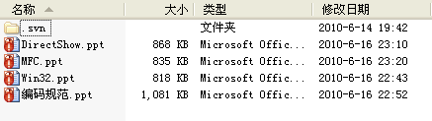
CList控件常见应用
Notes:
需求活动 Software Requirement Engineering V1.0 2002-02-22
© 托普集团 2002 , 托普集团中央研究院

Slide 32
参考资料
C/C++：《C++ Primer中文版第4版》《More effective C++》《C++模型深度探索》
Win32：《 Win32多线程程序设计》
MFC：《深入浅出MFC第二版》侯捷著
数据库：《SQL Server 2005数据库开发实战》
多媒体：《 DirectShow 开发指南》陆其明
TCP/IP网络：《 TCP/IP协议详解第一、二、三卷》

Slide 33

Question?
THANK YOU
Notes:
需求活动 Software Requirement Engineering V1.0 2002-02-22
© 托普集团 2002 , 托普集团中央研究院

